Slide 1
Нові надходження
до бібліотеки
Дніпровського
державного університету
внутрішніх справ
ІІІ квартал 2024 року

Slide 2
Типові помилки під час застосування поліцейських заходів примусу: на основі аналізу судової практики: наук.-практ. посіб. / Ю. Б. Ірха, О. І. Бочек, В. А. Мацько. Вінниця : Нілан-ЛТД, 2024. 308 с. У посібнику розглянуто правові засади застосування поліцейських заходів примусу в Україні. Проаналізовано міжнародні стандарти, зарубіжний досвід та правові позиції Європейського суду з прав людини щодо застосування працівниками правоохоронних органів фізичного впливу (сили), спеціальних засобів та вогнепальної зброї. Виокремлено типові помилки під час застосування поліцейських заходів примусу. Для суддів, прокурорів, поліцейських, інших працівників правоохоронних органів, уповноважених на застосування фізичного впливу (сили), спеціальних засобів та вогнепальної зброї, науково-педагогічних та наукових працівників, здобувачів вищої освіти, а також усіх, хто цікавиться питаннями застосування поліцейських заходів примусу.

Slide 3
Вербицька Х., Головач Т., Посохова А. Українсько-англійський розмовник для працівників правоохоронних органів. (Ukrainian-English phrasebook for law enforcement officers). Львів : Львівський державний університет внутрішніх справ, 2024. 156 с. Розмовник містить широкий спектр лексичних одиниць і виразів, що охоплюють різні аспекти роботи працівників правоохоронних органів. Для правоохоронців різних сфер діяльності та здобувачів вищої освіти, які використовуватимуть англійську мову за професією в галузі правоохоронної діяльності та правознавства

Slide 4
Рудий Т. В., Паранчук Я. С., Сеник В. В. Алгоритмізація та програмування. Частина 2: Модульне програмування : навч. посіб. Львів : Львівський державний університет внутрішніх справ, 2024. 176 с. Видання підготовлено для того, щоб допомогти здобувачам вищої освіти опану­вати технології модульного програмування мовою С++. Наголошено на видатних можливостях вказівників, подано переваги та особливості організації динамічної пам’яті. Значну увагу надано типам даних користувача: структурам, об’єднанням, переліченням. Викладення теоретичного матеріалу супроводжується прикладами програмних кодів для аналізу самими користувачами. Для здобувачів першого (бакалаврського) рівня вищої освіти спеціальностей: 126 "Інформаційні системи та технології", 141 "Електроенергетика, електротехніка та електромеханіка", 152 "Метрологія та інформаційно-вимірювальна техніка", а також усіх бажаючих освоїти мову програмування С++ .

Slide 5
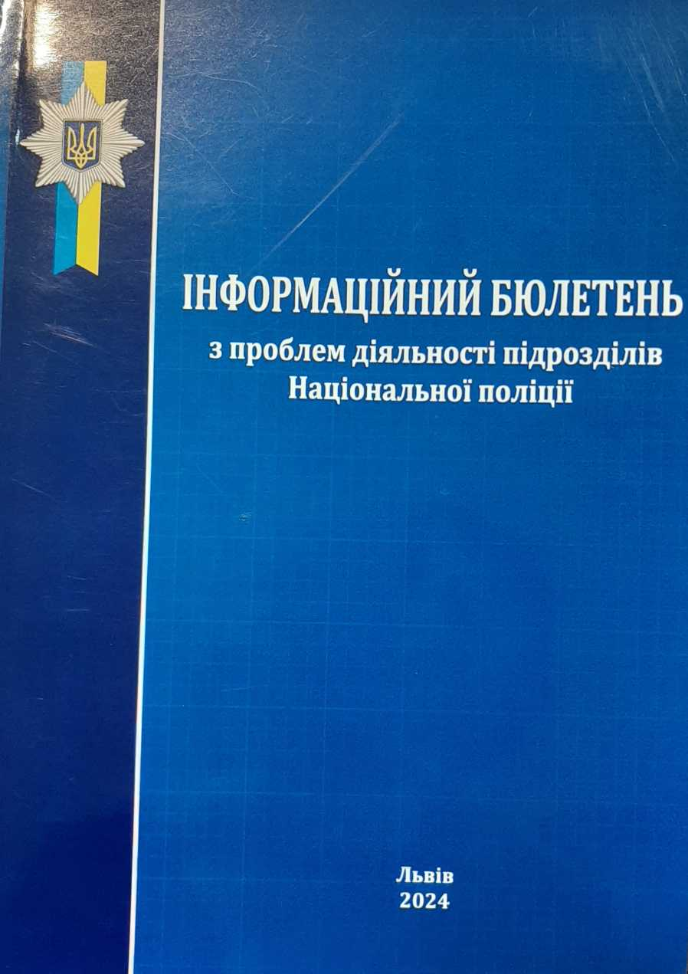
Інформаційний бюлетень з проблем діяльності підрозділів Національної поліції / голов. ред. О. М. Балинська. Львів : Львівський державний університет внутрішніх справ, 2024. 168 с. Окреслено роль Національної поліції України у системі суб’єктв забезпечення відшкодування шкоди довкіллю, завданої воєнною агресією росії. Акцентовано на проблемі незаконного обігу вогнепальної зброї та питаннях дозвільної системи для її використання. Запропоновано шляхи подолання прогалин у вітчизняному законодавстві, зокрема, наведено пропозиції до проекту Кримінального кодексу України. Оприлюднено рекомендації науково-практичних заходів з актуальних питань щодо підготовки фахівців для підрозділів Національної поліції, протидії торгівлі людьми і незаконній міграції, дотримання прав і свобод дитини в умовах воєнного стану тощо.

Slide 6
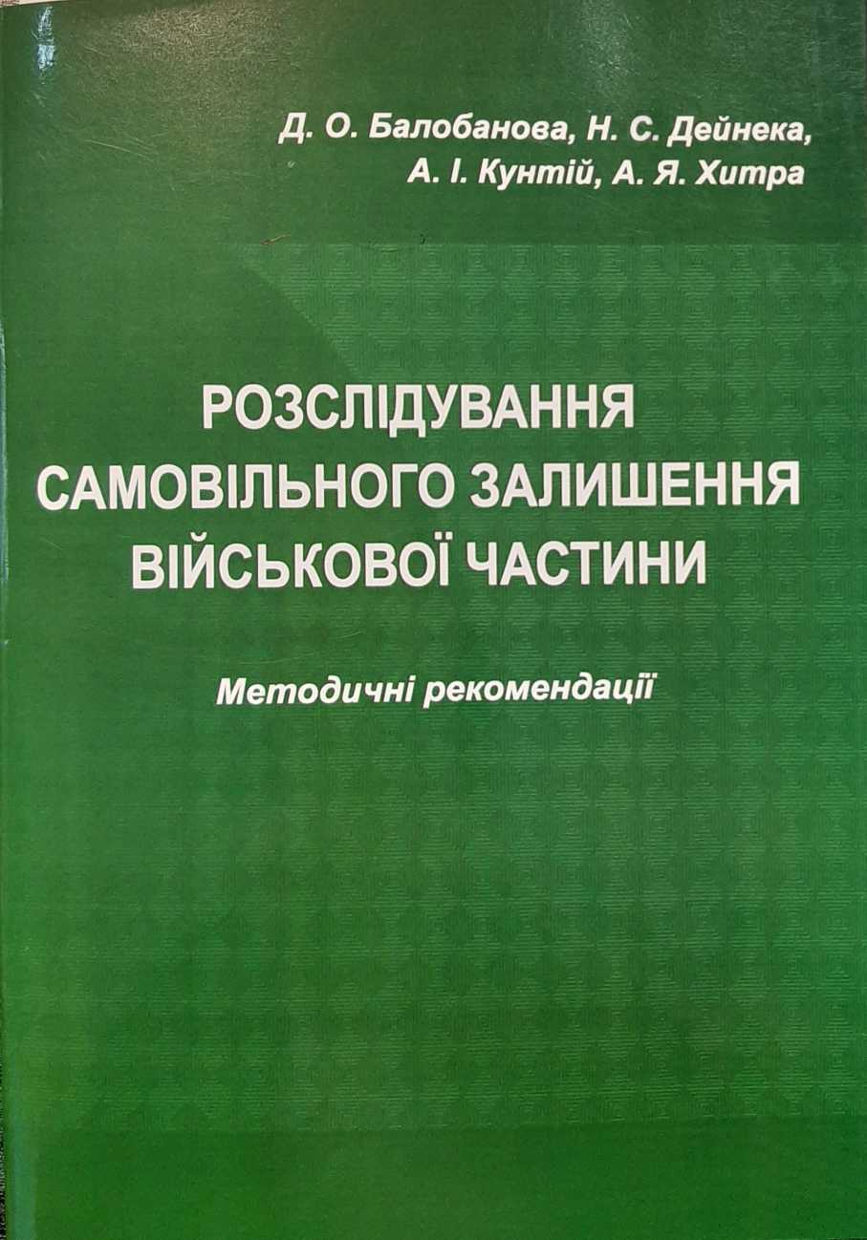
Розслідування самовільного залишення військової частини : метод. рек. / Д. О. Балобанова, Н. С. Дейнека, А. І. Кунтій, А. Я. Хитра. Львів : Львівський державний університет внутрішніх справ, 2024. 52 с. Висвітлено особливості розслідування самовільного залишення військової частини чи місця несення служби. Звертається увага на проблеми криміналь­но-правової кваліфікації суміжних злочинів, а також проведення окремих слідчих (розшукових) дій з метою доказування обставин учинення вказаного злочину. Для здобувачів вищої освіти закладів освіти відомчого підпорядкування і юридичних закладів вищої освіти Міністерства освіти і науки України, а також працівників органів досудового розслідування.

Slide 7
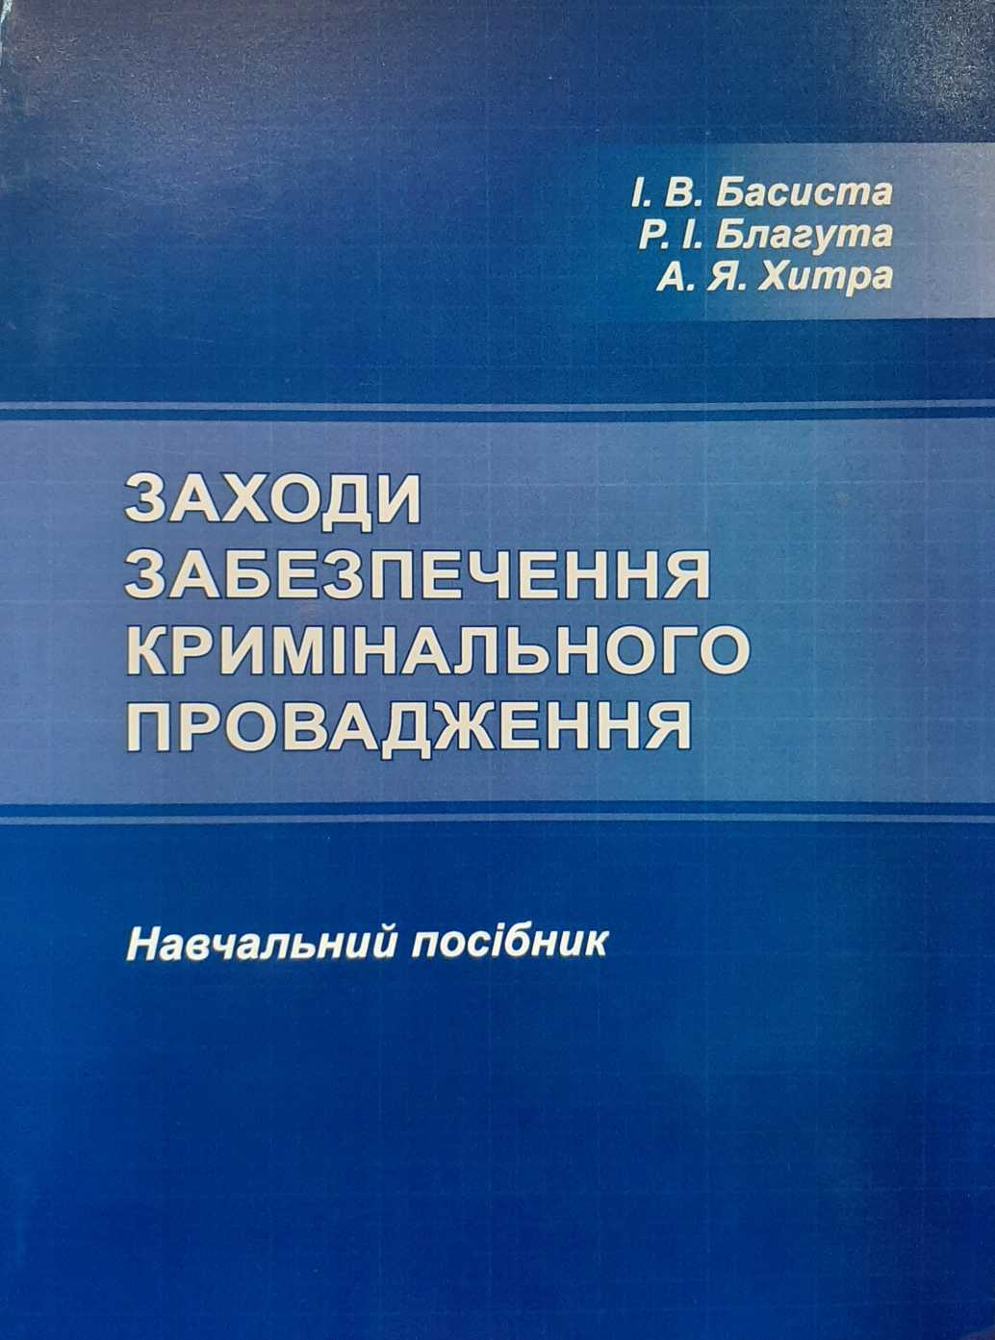
Басиста І. В., Благута Р. І., Хитра А. Я. Заходи забезпечення кримінального провадження : навч. посіб. Львів : Львівський державний університет внутрішніх справ, 2024. 200 с. Розкрито поняття, проаналізовано підстави, класифікацію, процесуальний порядок застосування заходів забезпечення кри­мінального провадження відповідно до вимог Кримінального про­цесуального кодексу України 2012 року. До розгляду запропоновано низку кримінальних процесуальних проблем, властивих діяльності із прийняття рішень про застосування заходів забезпечення кримі­нального провадження та впродовж виконання таких процесуальних рішень. Для здобувачів вищої освіти закладів освіти відомчого підпорядкування і юридичних закладів вищої освіти Міністерства освіти і науки України, а також тих, хто цікавиться кримінальним процесуальним правом України.

Slide 8
Марій О. Множинність кримінальних правопорушень: навч. посіб. Львів : Львівський державний університет внутрішніх справ, 2024. 92 с. Викладено теоретичний матеріал, тестові завдання для пере­вірки ступеня засвоєння здобувачами навчального матеріалу, зада­чі прикладної спрямованості для їх використання під час практич­них занять, питання для самоконтролю та список рекомендованої літератури. Навчальний матеріал з теми «Множинність криміналь­них правопорушень» подано на основі чинного Кримінального ко­дексу України, проекту нового Кримінального кодексу та сучасних наукових позицій. Для здобувачів вищої освіти юридичних спеціальносте науково-педагогічних працівників та всіх, хто цікавиться питан­нями кримінального права.

Slide 9
Михаліцька Н., Яцик М. Управління власним бізнесом : навч. посіб. у схемах і таблицях. Львів : Львівський державний університет внутрішніх справ, 2024. 480 с. Акцентовано на особливостях набуття компетентностей щодо започаткування власної справи з метою ведення бізнесу та управління ним. Охоплено сім тем, які послідовно розкривають сутність і складові еле­менти організаційного забезпечення бізнесу, висвітлюють питання веден­ня власного бізнесу в контексті його правового та податкового регулювання, описують специфіку формування бізнес-комунікації та бізнес-культури, роз­глядають джерела формування можливостей розвитку конкурентних переваг власного бізнесу, обґрунтовують важливість бізнес-планування в управлінні власним бізнесом, характеризують інструменти управління бізнес-ризиками та зміцнення економічної безпеки. Для здобувачів вищої освіти економічних і юридичних спеціальностей закладів вищої освіти, підприємців та зацікавлених осіб.

Slide 10
Лідерство та комунікації в організації: навчальний посібник / упоряд.: Н. Я. Михаліцька, М. Р. Яцик. Львів : Львівський державний університет внутрішніх справ, 2024. 512 с. Видання підготовлено для методичного забезпечення навчальної дисципліни «Лідерство та комунікації в організації». Навчальний матеріал подано у схемах, таблицях, доповнено термінологічним словником, рекомендованою літературою, тестами, питаннями для самоперевірки, ситуаційними вправами, діловими іграми, завданнями, тренінгами з метою оволодіння вміннями та професійними компете­нтностями, пов'язаними із ефективною побудовою командної роботи і комуніка­ціями, здатністю формувати лідерські якості та демонструвати їх у процесі управ­ління людьми. Для здобувачів освітнього ступеня «Магістр» у галузі знань 07 «Управління та адміністрування» спеціальності 073 «Менеджмент», які навчаються за освітньо-професійною програмою «Управління та безпека організації», та всіх, хто цікавиться питаннями лідерства та комунікаціями в організації.

Slide 11
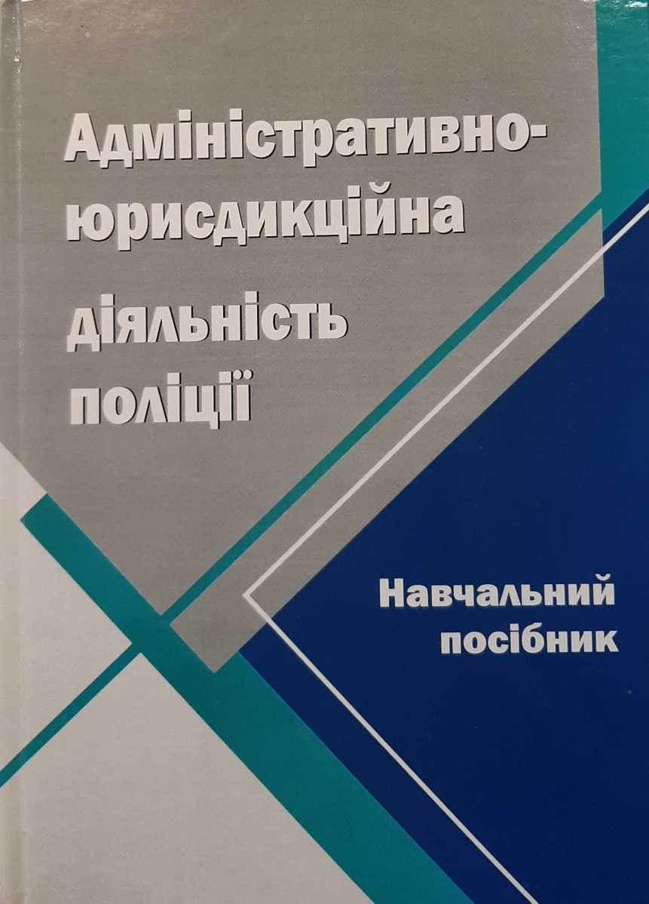
Адміністративно-юрисдикційна діяльність поліції: навч. посіб. / кол. авт.; за заг. ред. Ю. С. Назара. Львів: Львівський державний університет внутрішніх справ, 2024. 396 с. Висвітлено основні положення законодавства України, що регу­лює адміністративно-юрисдикційну діяльність поліції. Зосереджено ува­гу на адміністративно-юрисдикційній діяльності Національної поліції України щодо розгляду та вирішення звернень громадян, застосування дис­циплінарних стягнень і заохочень. Розкрито адміністративно-юрисдикційну діяльність Національної поліції щодо провадження у справах про адмініс­тративні правопорушення та заходи забезпечення провадження. Для здобувачів вищої освіти та науково-педагогічних працівникі закладів вищої освіти зі специфічними умовами навчання, в яких здійснюється підготовка кадрів для Міністерства внутрішніх справ України та Національної поліції, практичних працівників поліцейських підрозділів, а також усіх, хто цікавиться адміністративно-юрисдикційкою діяльністю поліції.

Slide 12
Нормотворча діяльність : навч. посіб. / кол. авт. ; за ред. В. В. Шишка. Львів : Львівський державний університет внутрішніх справ, 2024. 400 с. Розроблено відповідно до програми навчальної дисципліни «Нормотворча діяльність». Розкрито суть, основні стандарти та прин­ципи нормотворчості. Проаналізовано інституційні та конвенцій­ні механізми нормотворчої діяльності. Висвітлено особливості ство­рення нормативно-правових актів різними державними органами. Приділено увагу питанням експертизи нормативно-правових актів та нормотворчої юридичної техніки. Для здобувачів вищої освіти, які навчаються за спеціальністю «Право» а також викладачів, практичних працівників і всіх, хто ціка­виться питаннями теорії права.

